Slide 1
Zoologia
Pedro César Soares de Freitas
freitaspedrocesar@gmail.com

Slide 2
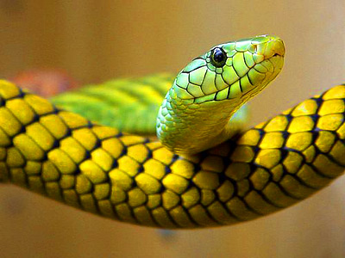
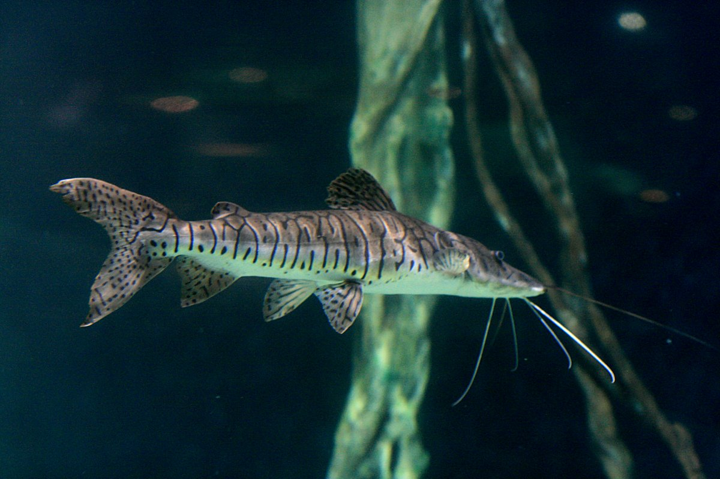
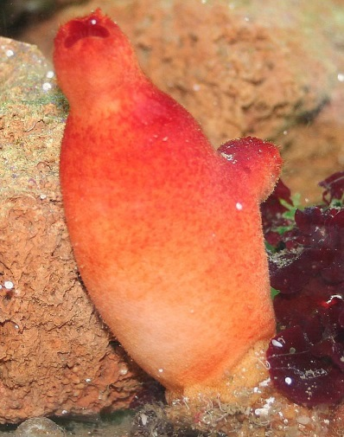
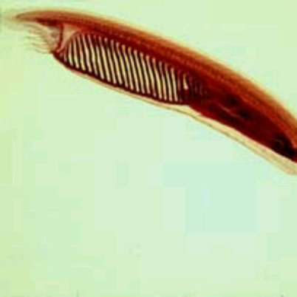
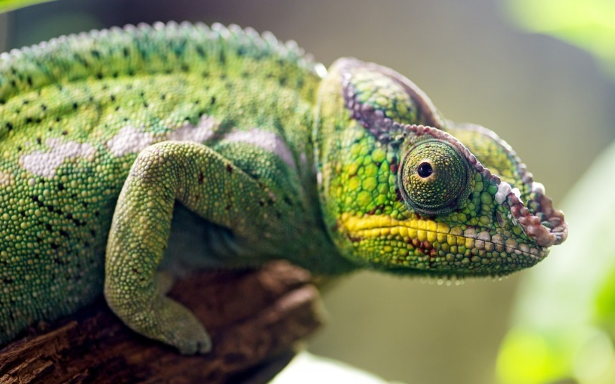
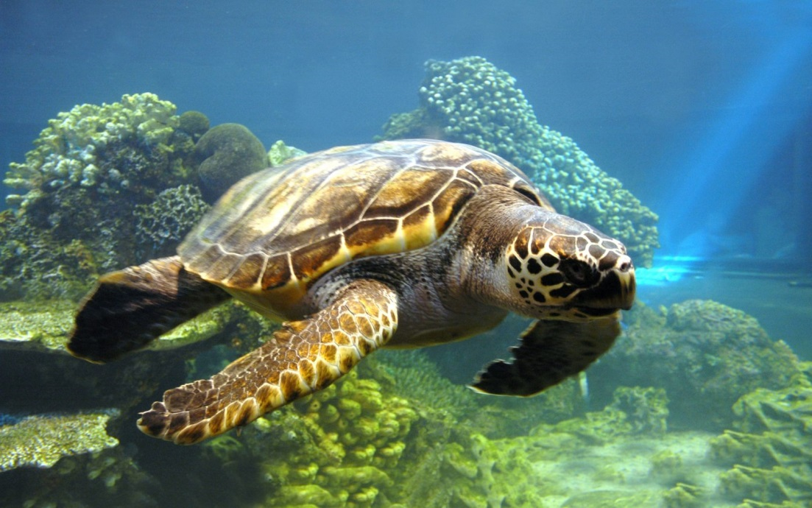
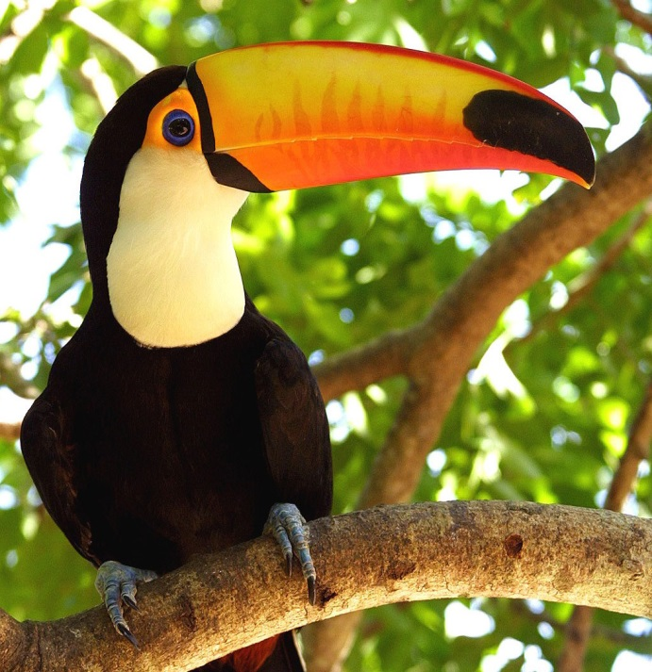
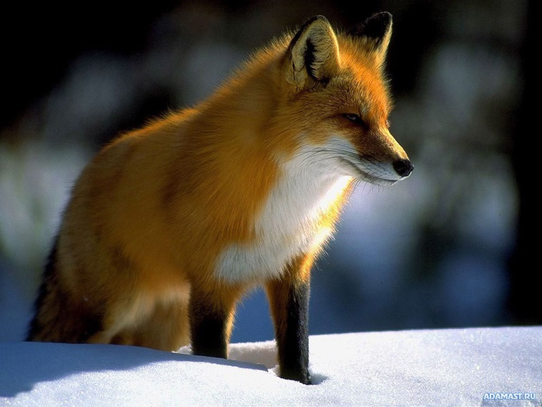
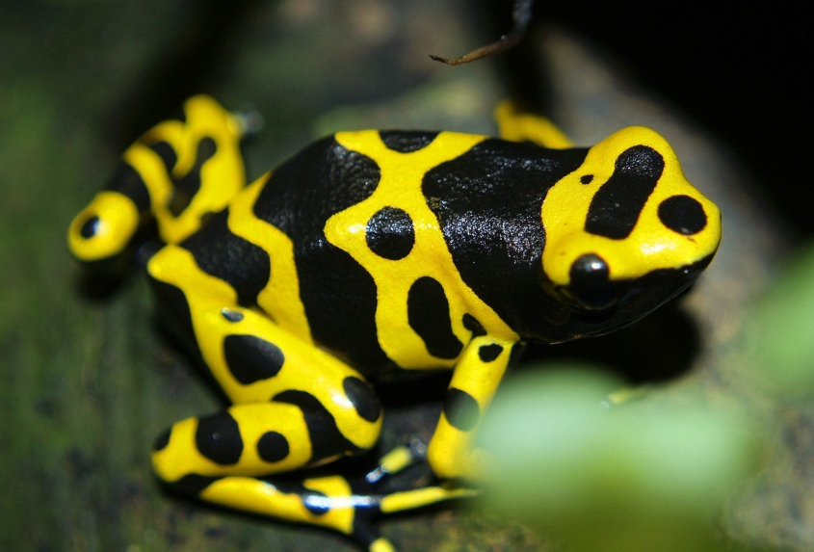
Chordata

Slide 3
Chordata
Integrantes: cordados basais (Ascidia, anfioxo, outros), vertebrados (“peixes”, anfíbios, “répteis”, aves e mamíferos)
Características Específicas:
. Notocorda
. Tubo nervoso dorsal
. Fendas branquiais

Slide 4

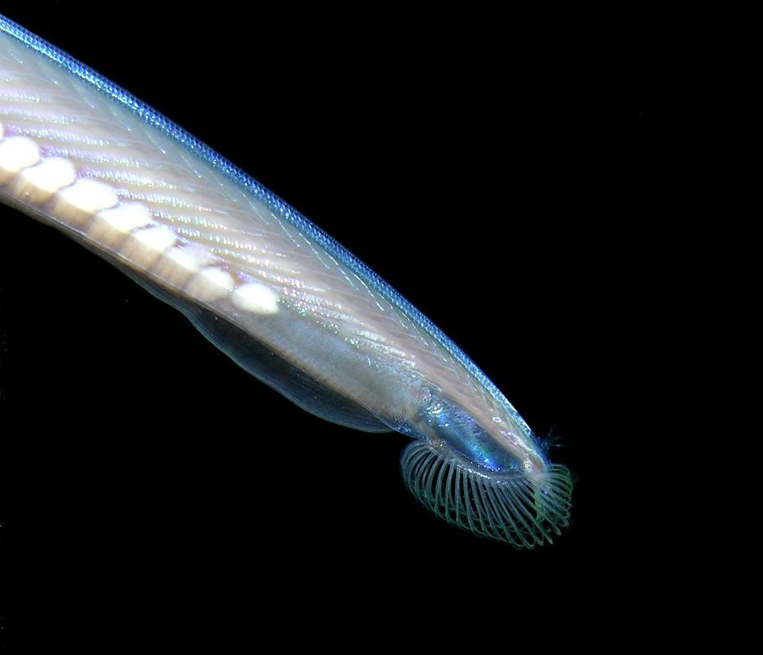
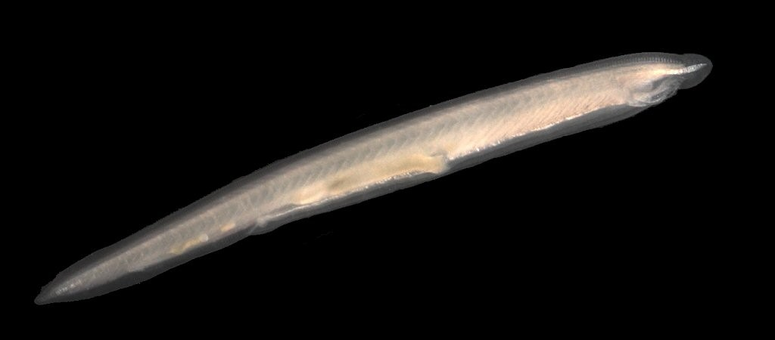
Cordados basais
. Anfioxos e Ascídias (Urocordata e Cephalocordata)
. Em sua maioria filtradores (fendas branquiais)
. Marinhos

Slide 5
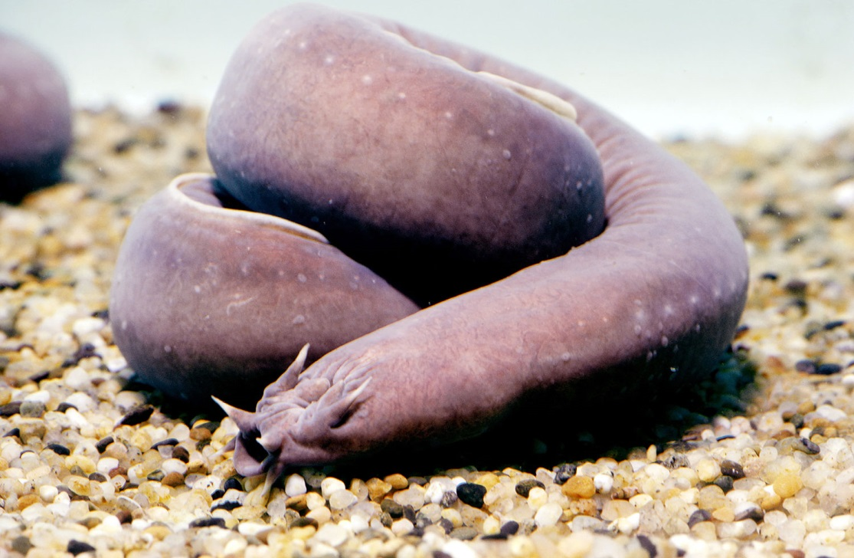
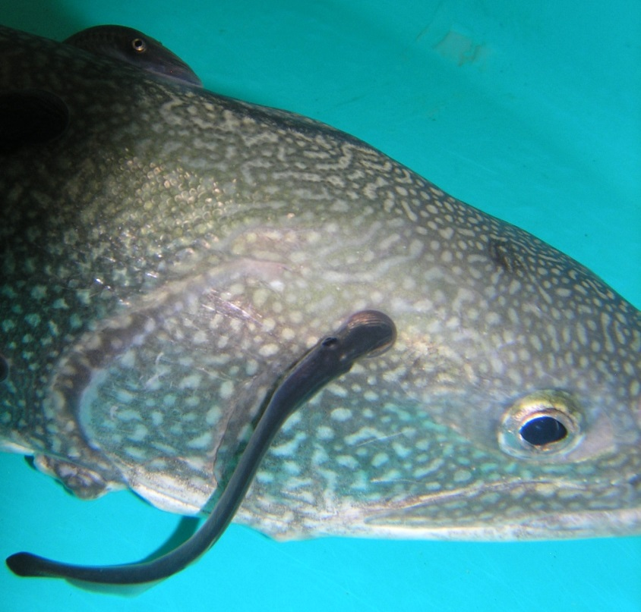
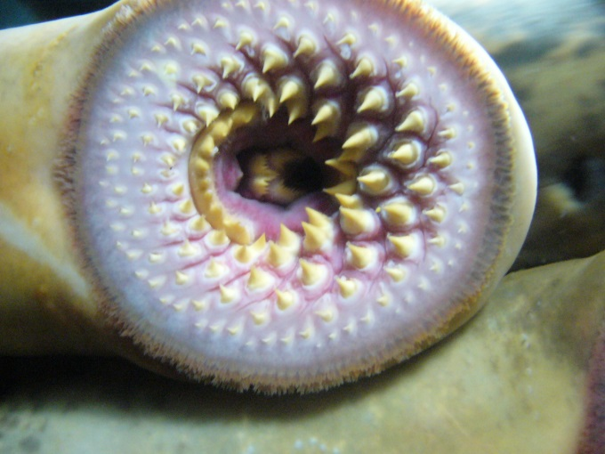
Chordata
Agnatos
. Integrantes: Feiticeiras e Lampreias
- Crânio
- Linha lateral
- Glândulas de muco

Slide 6
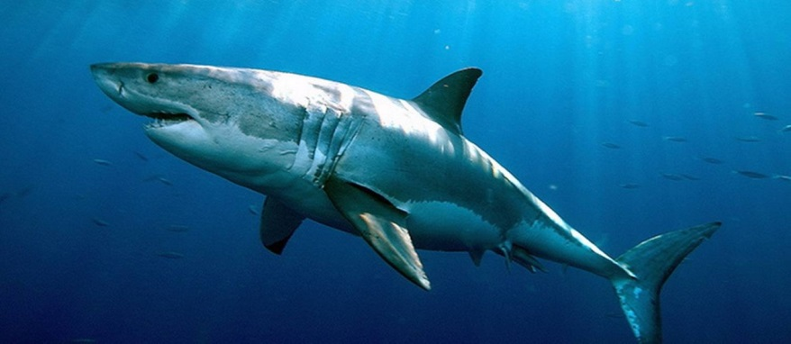
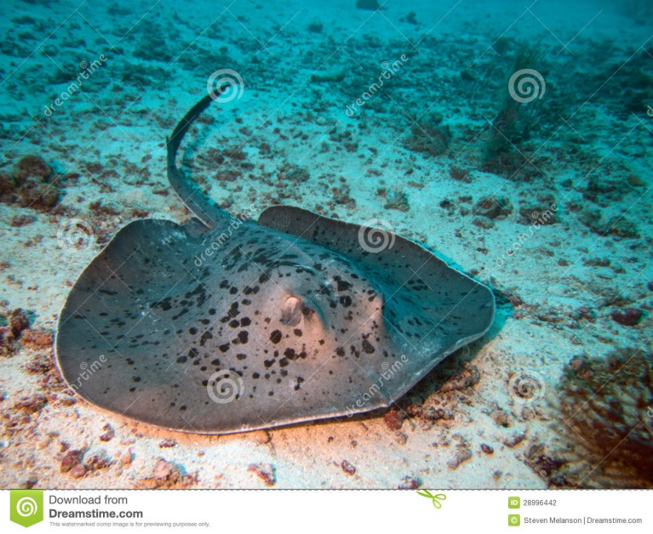
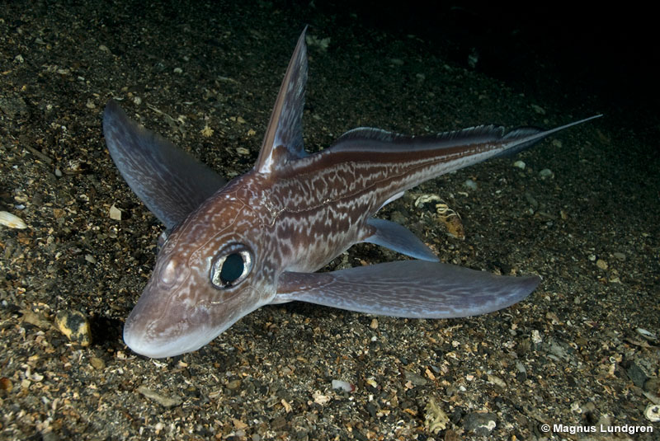
Chondrichthyes
. Integrantes: peixes cartilaginosos, Tubarões, Arraias, Cação, Quimera
. Características gerais:
- Mandíbula
- Esqueleto das nadadeiras cartilaginoso
Escamas placoides

Slide 7
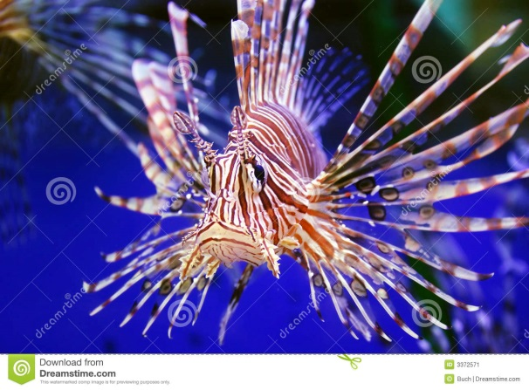
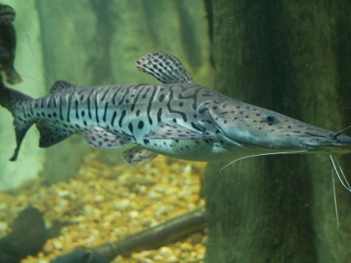
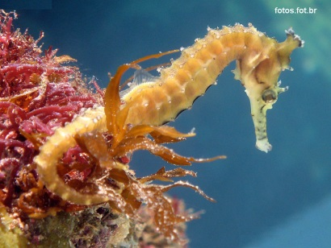
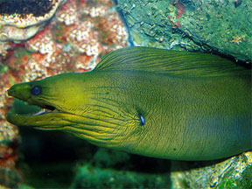
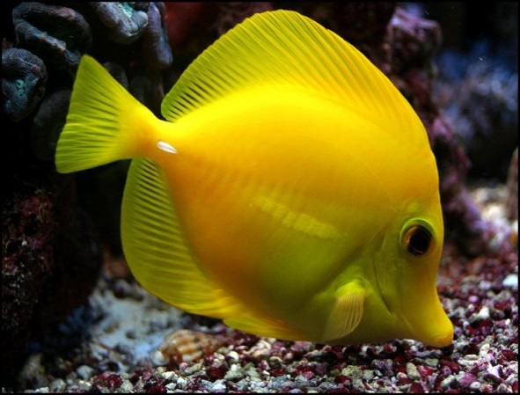
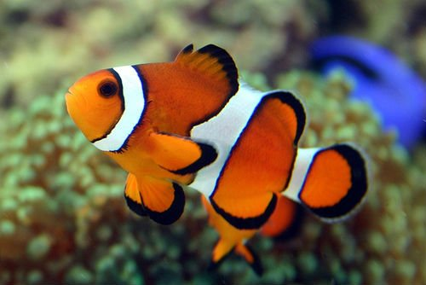
Osteíctes (Peixes Ósseos)
Integrantes: Salmão, Acará, Atum, Dourado, Peixe palhaço, Cavalo Marinho... (maioria dos peixes conhecidos)
. Novidades evolutivas e características gerais:
- Raios das nadadeiras com tecido ósseo
Importância econômica (peixes comerciais)
Opérculo

Slide 8
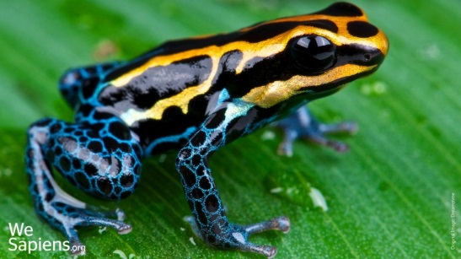
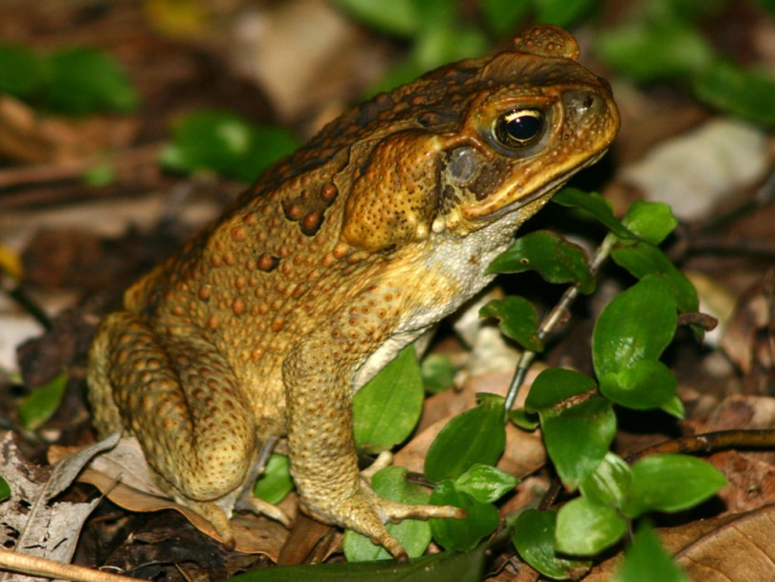
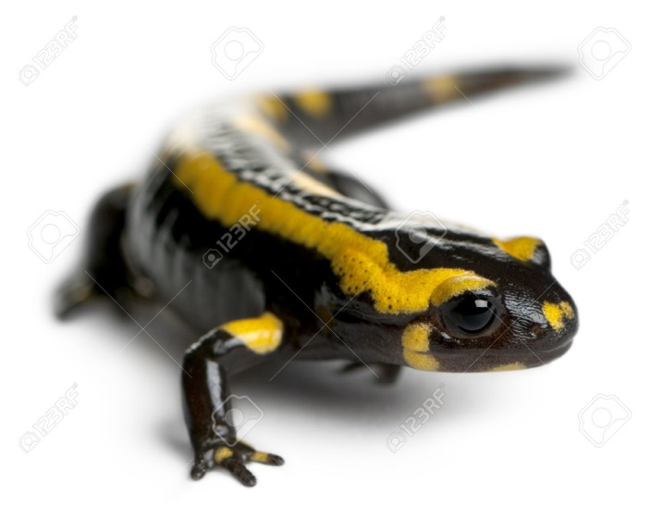
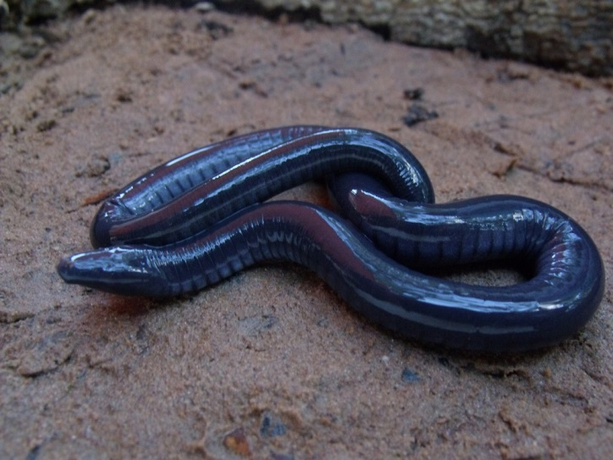
Anfíbios
. Integrantes: Sapos, Rãs, Pererecas, Salamandras, Cecílias
. Novidades evolutivas e características gerais:
- Tetrapodes (quatro membros locomotores)
Invasão do ambiente terrestre
Glândulas de veneno
Metamorfose

Slide 9
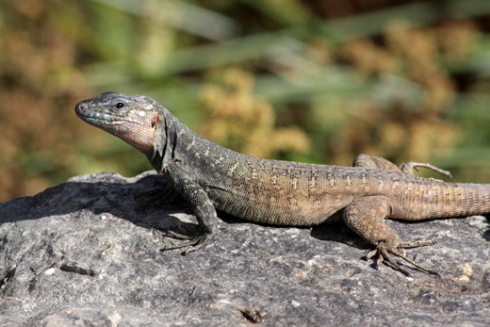
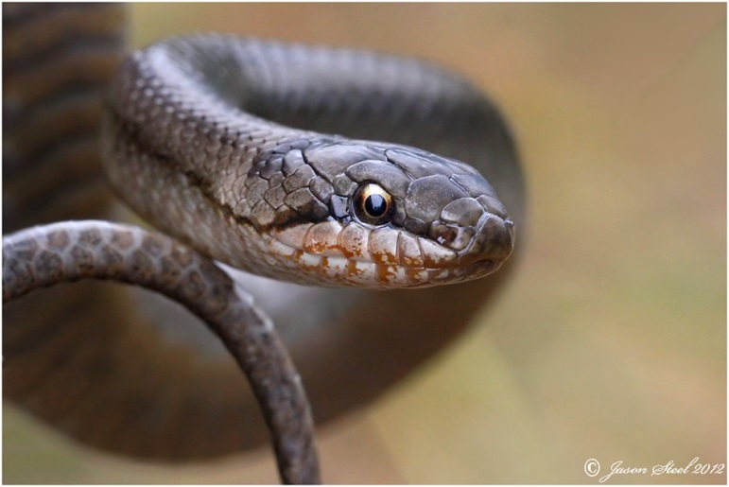
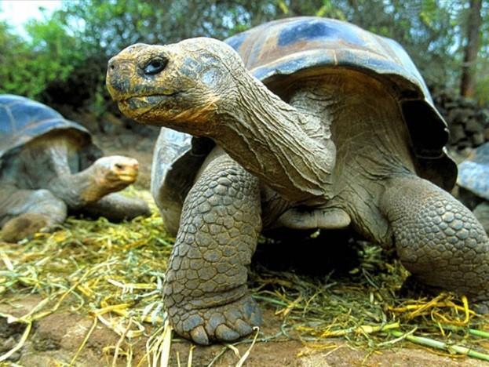
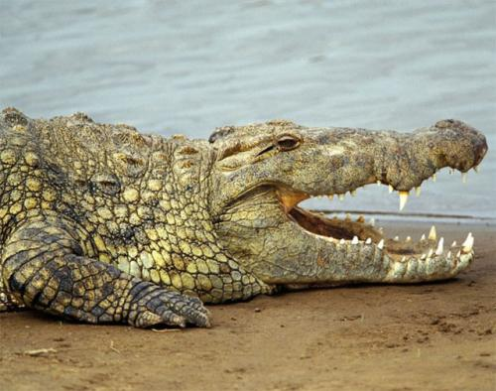
Répteis
. Integrantes: lagartos, cobras, tartarugas, crocodilos
. Características gerais:
Ovo amniótico
Escamas
Pulmões bem desenvolvidos

Slide 10
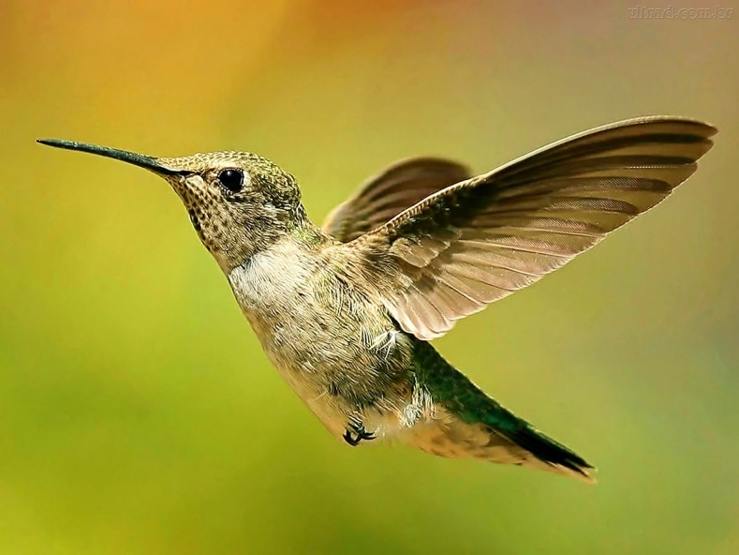
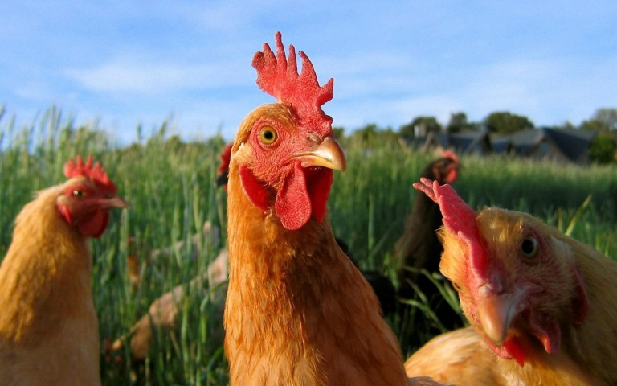
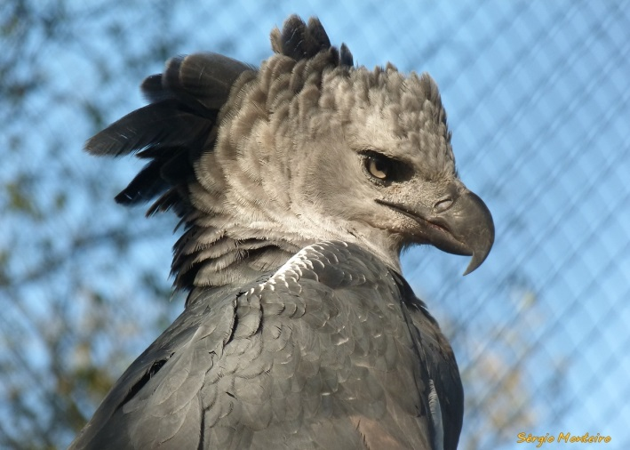
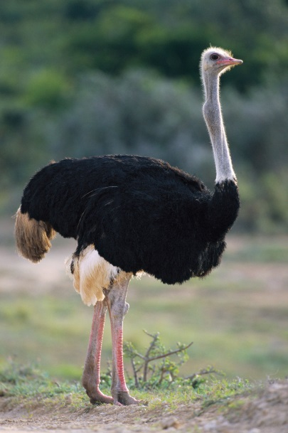
Aves
. Integrantes: Beija-flor, Águia, Pardal, Pomba, Avestruz, Galinha...
. Características gerais:
Penas
Bico
Voo
Endotermia
Ossos pneumáticos
- Coração tetra-cavitário

Slide 11
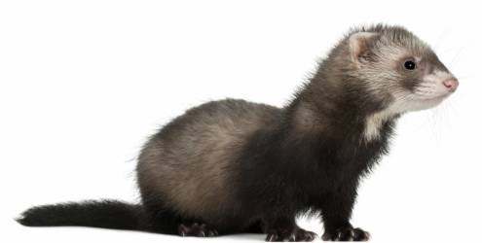
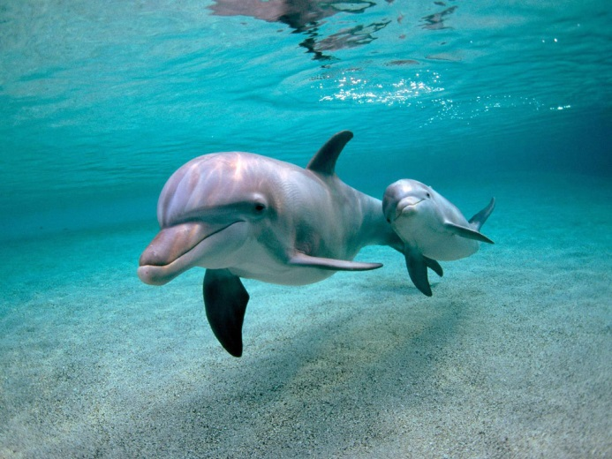
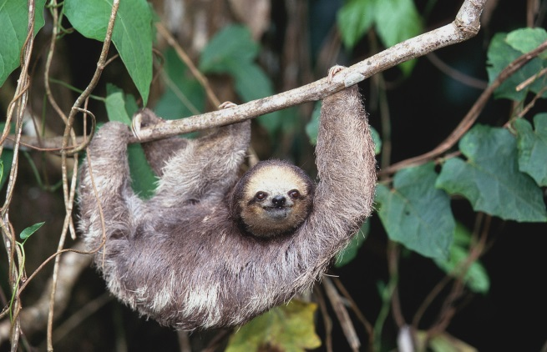
Mammalia
. Integrantes: mamíferos, redores, morcegos, ruminantes, baleias, golfinhos, felinos, canídeos, preguiças...
. Novidades evolutivas e características gerais:
Pelos
Pele com glândulas bem desenvolvidas (mamárias, sudoríparas, sebáceas)
Endotermia
- Coração tetra-cavitário
Placenta (para Eutheria)

Slide 12
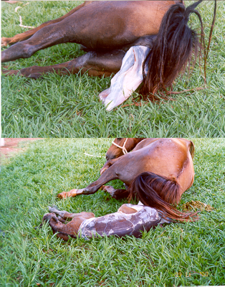
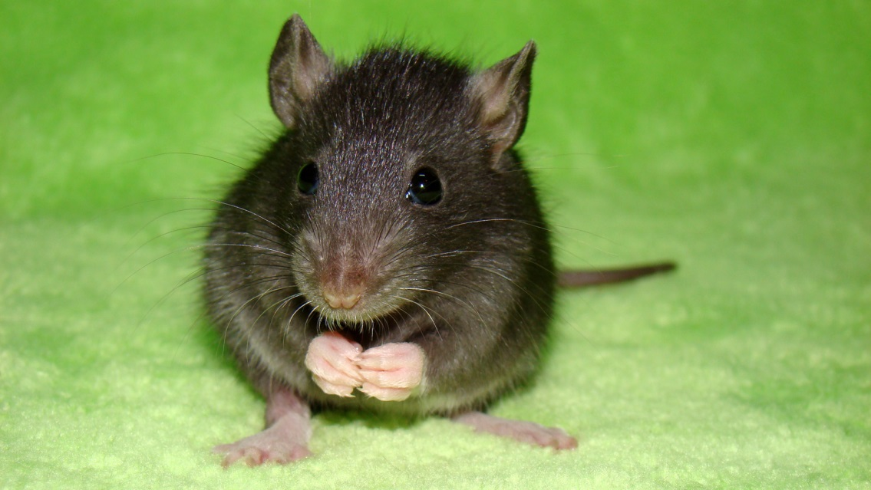
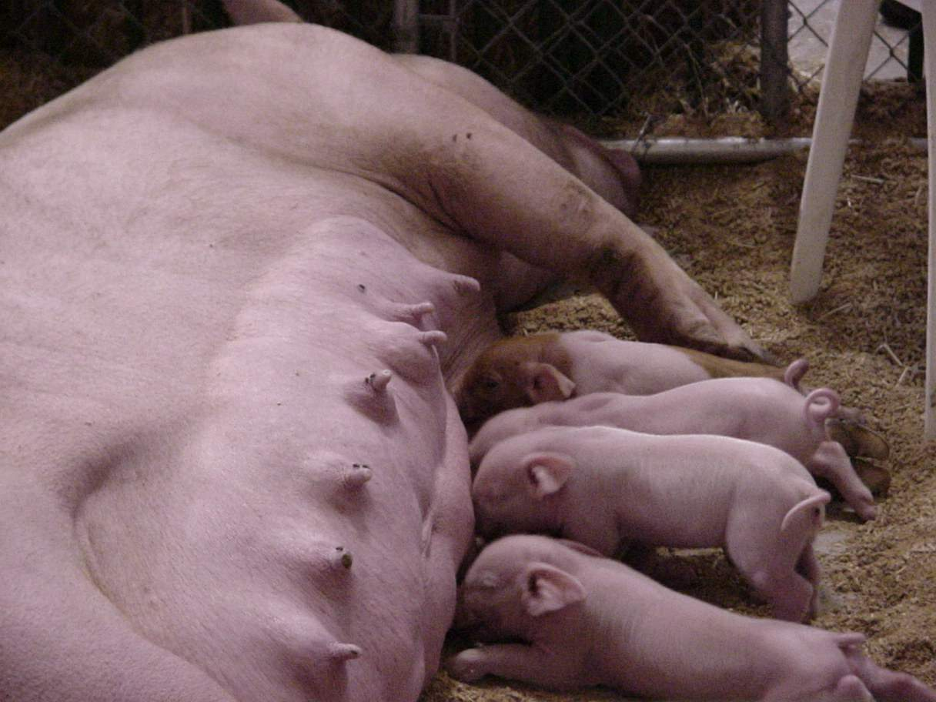
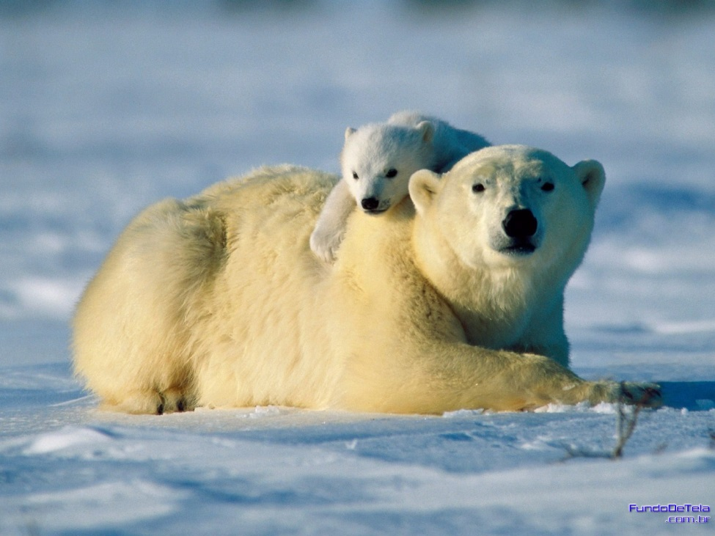
Placenta
Pelos
Glândulas mamárias
Endotermia

Slide 13

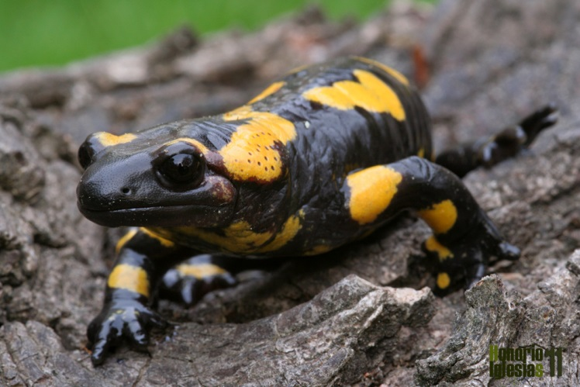
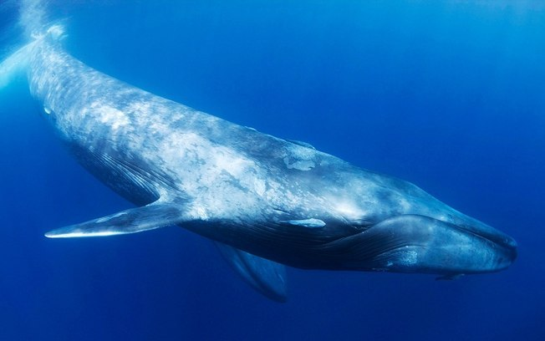

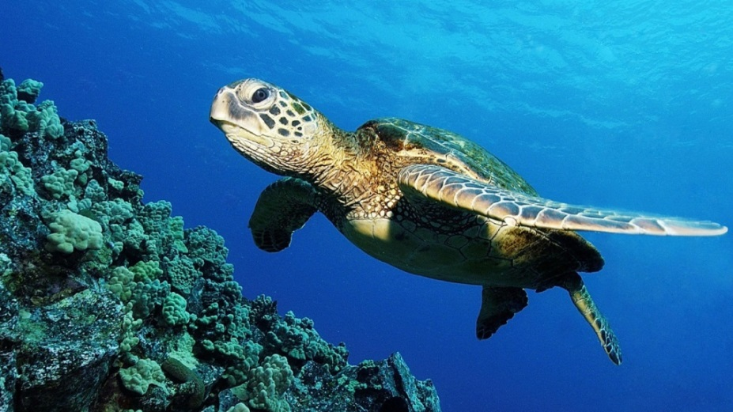
A qual grande grupo de Cordados pertence cada animal?

